Slide 1

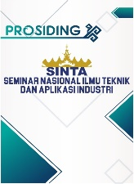
ANALISIS PENGELOLAAN LIMBAH KONSTRUKSI
DENGAN SKEMA STEPWISE INCENTIVE SYSTEM
DALAM RANGKA PENERAPAN LEAN CONSTRUCTION
PADA PROYEK KONSTRUKSI
DI LINGKUNGAN UNIVERSITAS LAMPUNG
I Kustiani, R. Widyawati, dan RD Warena

Slide 2
PENDAHULUAN
Industri konstruksi adalah konsumen sumber daya alam yang sangat besar, beberapa merupakan sumberdaya tidak terbarukan
Limbah konstruksi merupakan kontributor utama aliran limbah (4 x limbah domestic)
Pemborosan material konstruksi berdampak pada ekonomi, lingkungan dan kesehatan
Biaya limbah material konstruksi lebih besar daripada nilainya karena adanya biaya penanganan, pengangkutan dan penampungan
Kontraktor yang boros material umumnya menawar pekerjaan lebih mahal 10% saat tender, biaya konstruksi yang lebih tinggi
Penipisan sumber daya dan kerusakan lingkungan adalah masalah lain yang terkait dengan limbah.

Slide 3
PENDAHULUAN
Pengurangan limbah industri konstruksi merupakan topik yang sensitif di antara para profesional di industri konstruksi
Untuk mengendalikan limbah konstruksi, perlu mengidentifikasi sumbernya dan menemukan cara minimisasi limbah dan dampaknya
Potensi industri konstruksi Indonesia adalah sekitar Rp1.000 triliun per tahun dengan laju pertumbuhan industri konstruksi sebesar 8,1%.
Trend pembiayaan proyek konstruksi di UNILA juga meningkat.
Pakar mengusulkan sistem audit limbah untuk manajemen pengelolaan limbah konstruksi yang efektif
Aplikasi skema Sistem Insentif Bertahap (Stepwise Incentive System - SIS) dalam rangka pengurangan limbah konstruksi dan Penerapan Lean Construction, Sustainable & Green Construction, Green Metric, Times Higher Education dan SDGs

Slide 4
TINJAUAN PUSTAKA
21% hingga 30% pembengkakan biaya konstruksi diakibatkan pemborosan material
9% material yang dibeli terbuang menjadi limbah padat, limbah ini 20% sd. 30% melebihi total anggaran
Pemborosan material menyumbang 50–60% dari total biaya proyek(setiap 100 rumah yang dibangun, terdapat limbah material yang cukup untuk membangun 10 rumah
Hirarki pengelolaan limbah berdasarkan minimisasi konsumsi sumber daya dan kerusakan lingkungan adalah pengurangan, penggunaan kembali, daur ulang (reuse, reduce, and recycle – 3R), serta pemulihan dan pembuangan

Slide 5
TINJAUAN PUSTAKA
Minimisasi limbah dapat meningkatkan citra publik kontraktor, meningkatkan produktivitas, menghemat waktu, dan meningkatkan keselamatan di lokasi kerja
Praktik operasional, manajemen, dan personel yang baik merupakan strategi untuk mengurangi limbah. Aplikasi Stepwise Incentive System (SIS) pada proyek pembangunan hotel di Hong Kong berhasil mengurangi limbah konstruksinya sebesar 23%
Rantai pasok (supply chain), fabrikasi di luar lokasi, konstruksi modular dan ukuran standar bermanfaat dalam minimisasi limbah
Regulasi dan retribusi, insentif dan telah menghasilkan praktik pengelolaan limbah dan pembongkaran konstruksi yang lebih baik
Semakin baik keterampilan, pengetahuan, dan kepedulian terhadap limbah yang dimiliki pekerja, semakin sedikit limbah yang dihasilkan

Slide 6
TINJAUAN PUSTAKA
Minimisasi limbah konstruksi dilakukan dengan meningkatkan kapasitas manajerial pada tahap desain, pengadaan, dan produksi
Faktor lain penyumbang limbah adalah pemborosan material akibat penyimpanan material yang tidak benar, kekurangan peralatan, pilihan peralatan yang buruk atau tidak mencukupi
Kontraktor kelas atas biasanya memiliki keterampilan dan keahlian yang lebih baik dibandingkan dengan kelas yang lebih rendah, sehingga menghasilkan limbah yang jauh lebih sedikit
Rencana pengelolaan limbah yang tepat untuk menghilangkan sumber limbah dan pengendalian limbah dapat menghemat biaya penanganan limbah hingga 50%, mengurangi 15% dari limbah yang dihasilkan sebelum daur ulang di lokasi proyek dan mengurangi 43% limbah yang dibuang ke TPA.

Slide 7
TINJAUAN PUSTAKA
Penerapan lean construction masih belum banyak dilakukan di industri konstruksi Indonesia. Salah satu tujuannya optimalisasi penggunaan material dan meminimisasi limbah material konstruksi
Adopsi skema SIS dalam rangka penerapan lean construction pada proyek konstruksi di lingkungan UNILA perlu dilakukan. SIS dapat mengurangi limbah konstruksi hingga 23.60%.
Pengurangan biaya proyek:
  penghematan biaya karena pengurangan material yang dibeli setelah mengadopsi strategi 3R:
    Cqi = ΔQi x Pi = (Qi^{p} – Qi^{e}) x Pi …(1)
    Cq = ∑Cqi … (2)
  penghematan biaya dari pengurangan volume limbah dan biaya TPA
    Cwi = ΔWi x Pi = (Wi^{m} – Wi^{e}) x Pi …(3)
    Cw = ∑Cwi … (4)

Slide 8
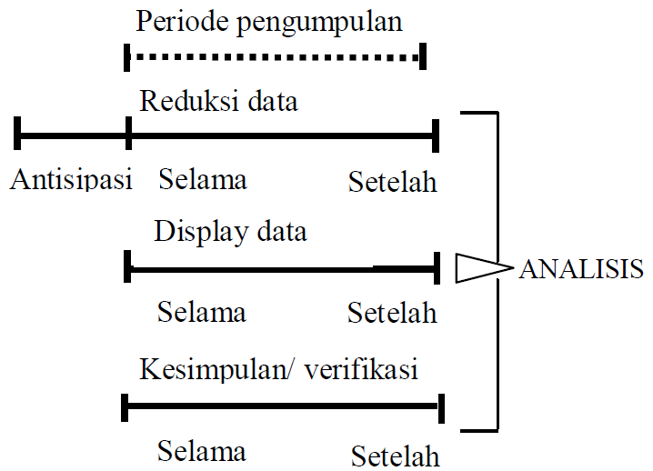
TINJAUAN PUSTAKA
Pengurangan biaya proyek:
  Total biaya yang dihemat:
    Ct = Cq + Cw … (5)
  Persentase volume material yang dihemat:
    Q% = ΔQ/Q^{e} … (6)
  Persentase volume limbah yang dihemat:
    W% = ΔW/W^{e} … (7)
  Persentase penghargaan, R%
  Nilai penghargaan, ΔR%:
    ΔR = Ct x (R%) … (8)

Slide 9
METODE PENELITIAN
Metode penelitian: studi kasus dengan obyek pengelolaan limbah konstruksi proyek-proyek di lingkungan UNILA.
Data sekunder berupa data dokumentasi proyek (content analysis) arsip UPPBJ UNILA. Data primer adalah data yang dikumpulkan melalui survei kuisioner kepada personel kunci proyek konstruksi tersebut.
Kuesioner dirancang dalam bahasa lokal (Bahasa Indonesia) dan sesingkat mungkin (terdiri dari 10 pertanyaan

Slide 10
METODE PENELITIAN
Survei kuisioner dilaksanakan sepanjang Juli – Agustus 2020. Penelitian ini menggunakan metode penelitian kualitatif
Responden dipilih berdasarkan purposive sampling yang terdiri dari personel kunci proyek baik dari pemilik, konsultan maupun kontraktor dari studi kasus 16 proyek yang dilaksanakan di UNILA pada Tahun Anggaran 2019
Data danalisis melalui alat bantu Statistical Program for Social Science (SPSS) serta diuji validitas dan reliabilitasnya
Selanjutnya, dapat ditarik kesimpulan untuk penelitian ini yang dapat digunakan sebagai referensi dalam menyusun kebijakan pengelolaan limbah konstruksi di lingkungan UNILA agar tujuan pembangunan konstruksi hijau dan berkelanjutan dapat tercapai
.

Slide 11
METODE PENELITIAN
Survei kuisioner dilaksanakan sepanjang Juli – Agustus 2020. Penelitian ini menggunakan metode penelitian kualitatif
Responden dipilih berdasarkan purposive sampling yang terdiri dari personel kunci proyek baik dari pemilik, konsultan maupun kontraktor dari studi kasus 16 proyek yang dilaksanakan di UNILA pada Tahun Anggaran 2019
Data danalisis melalui alat bantu Statistical Program for Social Science (SPSS) serta diuji validitas dan reliabilitasnya
Selanjutnya, dapat ditarik kesimpulan untuk penelitian ini yang dapat digunakan sebagai referensi dalam menyusun kebijakan pengelolaan limbah konstruksi di lingkungan UNILA agar tujuan pembangunan konstruksi hijau dan berkelanjutan dapat tercapai
.

Slide 12
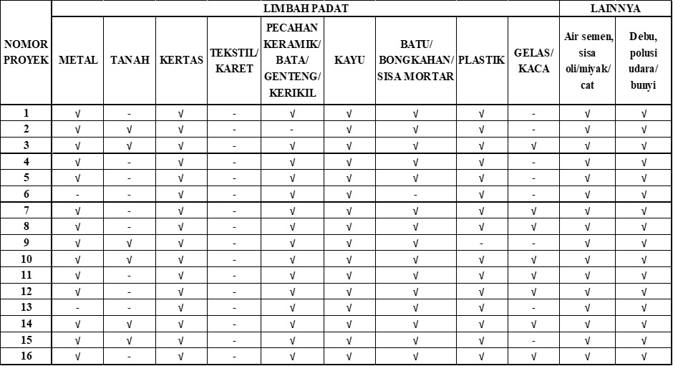
HASIL DAN PEMBAHASAN
Responden proyek yang diwawancarai & Limbah Konstruksi yang Dihasilkan Proyek

Slide 13
HASIL DAN PEMBAHASAN
Penanganan Limbah Konstruksi Proyek UNILA
Penghematan Biaya Pengelolaan Limbah dengan 3R

Slide 14
HASIL DAN PEMBAHASAN
Penghematan Biaya Pengelolaan Limbah dengan 3R
Penghematan Biaya Pengelolaan Limbah dengan 3R

Slide 15
KESIMPULAN DAN SARAN
KESIMPULAN
    Limbah konstruksi proyek di lingkungan UNILA: limbah padat
    Tahap perencanaan menentukan tipe dan volume limbah konstruksi (material sisa (residual) yang sangat sulit untuk dihindari) saat konstruksi
    Secara informal kontraktor telah melaksanakan program 3R, namun ini tidak terdokumentasikan dengan baik, sehingga kefektifannya belum dapat dinilai. Terdapat keterbatasan dalam paktiknya, antara lain:
        Proses pengolahan limbah memakan biaya;
      Terdapat keterbatasan lahan, SDM & waktu untuk 3R;
      Kurangnya insentif, pasar, informasi dan pedoman, spesifikasi teknis untuk bahan daur ulang; dan
      Sikap mental orang-orang yang terlibat dalam proyek terkait 3R.
    Penilaian Sistem Insentif Bertahap secara dummy menunjukkan bahwa dengan melaksanakan 3R, insentif yang didapat paling tidak sebesar 3,7% dari estimasi biaya material.

Slide 16
KESIMPULAN DAN SARAN
SARAN
Berikut saran terkait hal tersebut di atas adalah:
Kurangnya kontrol dan penegakan peraturan.
  UNILA sebagai pemilik proyek dapat memaksa kontraktor untuk mengelola limbah konstruksinya sesuai dengan persyaratan terkait pengadaan berkelanjutan dari Permen dan Perpres terkait PBJ
Kurang motivasi
  UNILA perlu memotivasi penyedia jasa konstruksinya untuk menerapkan perlindungan lingkungan melalui struktur penghargaan dan penalti untuk mengurangi tingkat limbah
Kurang pengalaman
  UNILA serta asosiasi kontraktor dan konsultan dapat berperan, misalnya dengan mengadakan pendidikan dan pelatihan, agar skema SIS lebih cepat diadopsi
Selain hal di atas, penelitian ini terkendala oleh dibatalkannya proyek konstruksi di UNILA untuk tahun anggaran 2020, penelitian lebih mendalam untuk tahun anggaran yang akan datang.

Slide 17
Ucapan terima kasih
Terima kasih kepada Fakultas Teknik Universitas Lampung yang telah mendanai kegiatan penelitian ini.
Daftar pustaka
Abernethy, CL., K. Jinapala, IW. Makin. (2001). Assessing the opinions of users of water projects. Irrigation and Drainage, 50(3): 173-193.
Agamuthu, P. (2008). Challenges in sustainable management of construction and demolition waste. Waste Management and Research, 26(6): 491–492.
Begum, R.A., Siwar, C., Pereira, J.J. and Jaafar, A.H. (2009). Attitude and behavioral factors in waste management in the construction industry of Malaysia. Resources, Conservation and Recycling, 53(6): 321–328.
Dst. (30 referensi)

